Slide 1
СООРУЖЕНИЕ ЗЕМЛЯНОГО ПОЛОТНА
В ЗИМНИЙ ПЕРИОД
ОСОБЕННОСТИ ЗИМНИХ ЗЕМЛЯНЫХ РАБОТ

Slide 2
СТО НОСТРОЙ 2.25.25-2011
(Стандарт организации НАЦИОНАЛЬНОЕ ОБЪЕДИНЕНИЕ СТРОИТЕЛЕЙ)
СТРОИТЕЛЬСТВО ЗЕМЛЯНОГО ПОЛОТНА АВТОМОБИЛЬНЫХ ДОРОГ
Часть 3 Работы земляные при отрицательной температуре воздуха
(зимнее время)

Slide 3
Термины и определения
влажность грунта допустимая: Максимальная влажность, при которой еще возможно уплотнить грунт до требуемого состояния.
глубина промерзания: Расстояние от земной поверхности до нижней границы промерзшего за зимний период грунта.
забойка скважин: Верхняя часть полости шпура или скважины над зарядом взрывчатого вещества, заполняемая, в частности, песчаным грунтом гранулированным шлаком, смесью песка с глиной или измельченным талым грунтом.
зимний период: Время года между датой наступления нулевой среднесуточной температуры осенью и датой наступления той же температуры весной.
пучинистый грунт: Грунт, который имеет относительную деформацию пучения менее 0,01 по ГОСТ 28622-90. 3.7
рыхление грунта: Технологическая операция по разрушению грунта, способствующая более эффективному выполнению земляных работ в основном при разработке связных и крупноблочных грунтов.
Примечание – Выполняется рыхлителями, клиновыми ударными приспособлениями, а мерзлых грунтов – с помощью буровых машин и взрывания.

Slide 4
При составлении проектов автомобильных дорог следует заранее предусматривать возможность производства работ на определенных участках в зимних условиях.
Планирующие организации при утверждении годовых и квартальных планов должны заранее предусматривать выполнение некоторой части дорожно-строительных работ в зимних условиях.
Нужно ускорить оснащение дорожно-строительных организаций специальными машинами для производства работ в зимних условиях.
Необходимо дальнейшее совершенствование организации и технологии дорожно-строительных работ в зимних условиях и широкое внедрение достижений науки и передового опыта по зимнему строительству в практику повседневного производства

Slide 5
ПЕРЕЧЕНЬ РАБОТ ПО СООРУЖЕНИЮ ЗЕМЛЯНОГО ПОЛОТНА, КОТОРЫЕ ЦЕЛЕСООБРАЗНО ВЫПОЛНЯТЬ В ЗИМНИЙ ПЕРИОД:
возведение насыпей из песчаных, гравийно-галечных и предварительно разрыхленных скальных грунтов на основаниях, прочность которых изменяется незначительно в результате их промерзания и оттаивания;
разработка выемок и резервов в необводненных песках, гравийно-галечных и скальных грунтах;
разработку выемок глубиной более 3 м в глинистых грунтах с перемещением грунта в кавальер или насыпь;
возведение насыпей из грунтов, имеющих влажность на 5 % менее допустимой (Применение глинистых грунтов допускается только в талом виде и только при выполнении в соответствии с проектом мероприятий по обеспечению необходимой устойчивости земляного полотна. Не допускается использование глинистых грунтов с влажностью более оптимальной.);
устройство насыпей на болотах, выторфовывание, на участках подъемных льдов, в особенности на участках с низкотемпературной вечной мерзлотой;
возведение насыпей из глинистых грунтов при влажности, близкой к оптимальной на устойчивых основаниях;
укрепление откосов насыпей регуляционных сооружений и русел рек каменной обсыпкой, бетонными плитами;
другие земляные работы, но по индивидуальным проектам производства работ.

Slide 6
К ДОСТОИНСТВАМ СООРУЖЕНИЕ ЗЕМЛЯНОГО ПОЛОТНА В ЗИМНИЙ ПЕРИОД СЛЕДУЕТ ОТНЕСТИ:
продление строительного сезона;
полное и равномерное использование дорожно- строительных машин в течении всего года;
закрепить на стройке постоянные кадры квалифицированных рабочих;
ускорить строительство и уменьшить накладные расходы;
существенно улучшающиеся условия проезда (В этих условиях зимой значительно проще вести работы по выторфовыванию и отсыпке насыпей на болотах, особенно без выторфовывания, удобно строить временные дороги и обеспечивать временный проезд к карьерам и любым объектам, действующим в зимний период).

Slide 7
ОСНОВНЫМИ НЕДОСТАТКАМИ РАБОТЫ В ЗИМНИХ УСЛОВИЯХ ЯВЛЯЮТСЯ:
промерзание грунта, которое осложняет его разработку;
включения мерзлых комьев в составе грунта и усложнение уплотнения;
необходимость очистки оснований земляных сооружений от снега и льда;
уменьшается производительность труда;
потребность в зимней одежде для рабочих;
трудности в обеспечении комфортных условий для работы людей и техники;
существенно растут затраты на обеспечение требуемого качества

Slide 8
ТЕХНОЛОГИЧЕСКИЕ ПРОЦЕССЫ ПРИ СТРОИТЕЛЬСТВЕ
Подготовительные работы
установка снегонезаносимых разбивочных знаков;
обеспечение водоотвода на участках производства работ на трассе;
подготовка подъездных путей и средства защиты их от снежных заносов;
подготовку подъездных путей защиту от промерзания грунтов, намеченных к разработке и отсыпке насыпей, а также их оснований из глинистых пучинистых грунтов;
обеспечение освещения мест разработки и укладки грунта;
оборудование помещения для обогрева рабочих;
подготовка машин для работы в зимний период;

Slide 9
Предохранение грунта от промерзания осуществляют следующими способами:
вспашкой и боронованием тракторами с навесными рыхлителями и боронами;
глубоким рыхлением с помощью мощных рыхлителей;
перелопачиванием экскаваторами;
снегозадержанием;
утеплением грунта теплоизоляционными материалами: опилками, лузгой, топочными шлаками, золами или вспененными полимерными смо­лами и пенопластом;
засолением грунта.

Slide 10

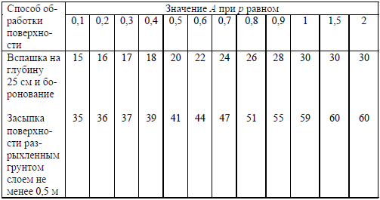
где N – время охлаждения грунта, сут;
T – температура воздуха (отрицательная) за время охлаждения грунта, °С;
A – коэффициент, учитывающий способ утепления грунта (табл. 1).
Таблица 1 – Значение коэффициента А

Slide 11

где В – коэффициент сравнительной температуропроводимости снега; численное значение В принимается для рыхлого снега 3, слежавшегося и насыпного снега 2, протаявшего снега 1,5;
К – коэффициент, характеризующий утепляющую способность материала, К1 = 1,6–2,5;
hсн – средняя высота снежного покрова в см (остальные обозначения указаны выше).

Slide 12
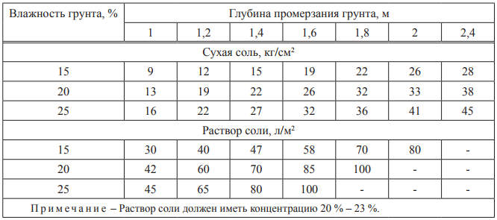
Таблица 2 – Необходимый расход соли, K

Slide 13
РАЗРАБОТКА ВЫЕМОК И ВОЗВЕДЕНИЕ НАСЫПЕЙ ПРИ ОТРИЦАТЕЛЬНЫХ ТЕМПЕРАТУРАХ
При производстве земляных работ в зимних условиях должны быть выполнены общие требования специально установленных правил для работ в зимних условиях:
основание под насыпь должно быть подготовлено в летнее время, а перед началом возведения насыпи тщательно очищено от снега и льда:
во избежание промерзания грунтов, укладываемых в насыпь в талом состоянии, период времени от разработки до окончательного уплотнения в насыпи не должен превышать 2-3 часа при температуре воздуха до минус 10°С, а при температуре от минус 10°С до минус 20°С этот период сокращается до 1-1,5 ч.;
размер мерзлых комьев при возведении насыпей не должен превышать 30 см при уплотнении грунтов решетчатыми катками или трамбовочными устройствами и 15 см при уплотнении грунтов пневмокатками и виброукладчиками;
общее количество мерзлого грунта не должно превышать 30% от общего объема укладываемого грунта в насыпь при уплотнении трамбованием и 20% при уплотнении укаткой;
укладка мерзлых комьев грунта допускается на расстоянии не ближе 1 м от поверхности откосов, причем размер этих комьев не должен быть более 15-20 см;
в верхние слои насыпи (1-1,2 м) допускается укладка только талого грунта;
высоту насыпи, возводимой в зимнее время из глинистых и песчаных грунтов с включением мерзлых комьев, необходимо увеличить на 3% от толщины слоя зимней отсыпки;
уплотнение грунтов до требуемой плотности следует производить до их замерзания.

Slide 14
Вид грунта | Влажность при требуемом коэффициенте уплотнения
 | 1-0,98 | 0,95 | 0,90
Пески пылеватые, супеси легкие, крупные | не более 1,35 | не более 1,6 | не нормир.
Супеси легкие пылеватые | 0,8-1,25 | 0,75-1,35 | 0,7-1,6
Супеси тяжелые пылеватые, суглинки легкие и легкие пылеватые | 0,85-1,15 | 0,8-1,2 | 0,75-1,4
Суглинки тяжелые и тяжелые пылеватые, глины | 0,35-1,05 | 0,9-1,1 | 0,85-1,2

